Slide 1

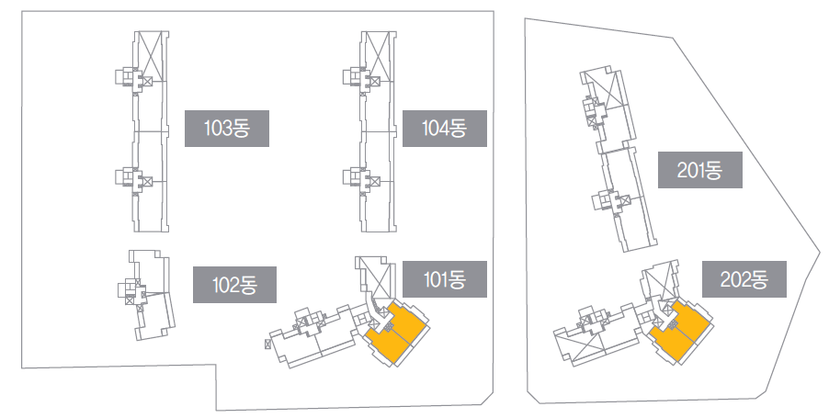
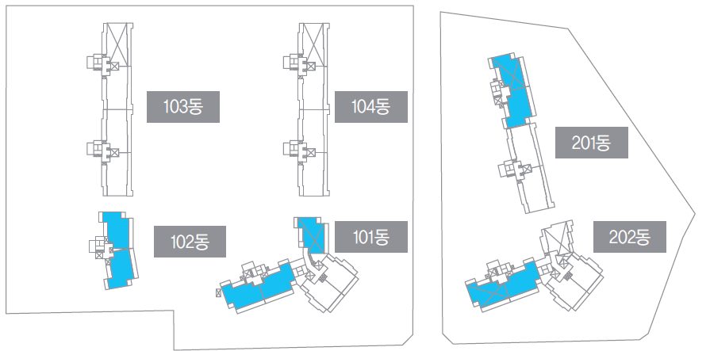
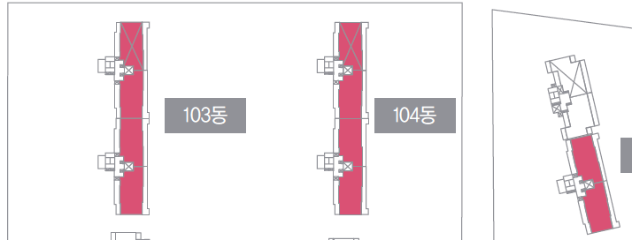
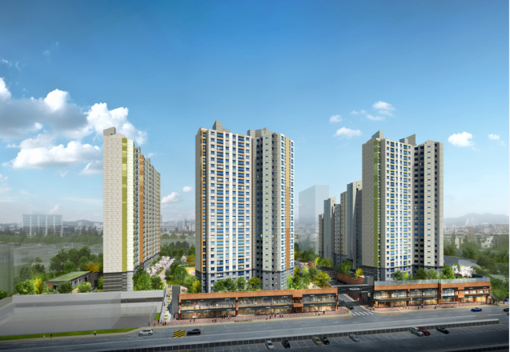
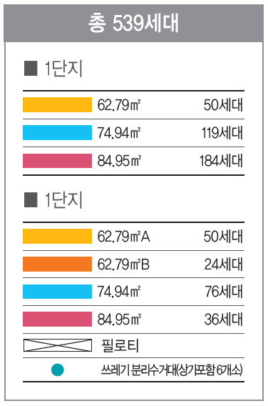
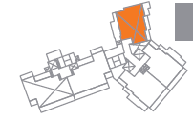
539세대 중소형 초세권 아파트 – 송내역 파인 푸르지오
송내역 파인 푸르지오
구 분 |  | 1단지 | 2단지 | 합계
위 치 |  | 부천시 소사구 송내대로 14(송내동 317외 2필지)
대지면적 |  | 16,318.10㎡ | 7,400.98㎡ | 23,719.08㎡
지역/지구 |  | 준공업지역 지구단위계획구역
건축면적 |  | 2547.8171㎡ | 1291.6673㎡ | 3,839.48㎡
건 폐 율 |  | 16.77% | 17.45% | 17.11%
연면적 | 지 상 | 37,008.2257㎡ | 18,125.5970㎡ | 55,133.82㎡
 | 지 하 | 18,104.1927㎡ | 9,562.7649㎡ | 27,666.96㎡
 | 합 계 | 55,112.4184㎡ | 27,688.3620㎡ | 82,800.78㎡
용 적 률 |  | 243.64% | 244.91% | 244.28%
규 모 |  | 지하 2층 ~ 지상 13층~25층
세 대 수 |  | 353 세대 | 186 세대 | 539 세대
주차대수 |  | 445 대 | 235 대 | 680 대
총 539세대
62㎡A 100세대
62㎡B 24세대
74㎡ 195세대
84㎡ 220세대
필로티
쓰레기 분리수거대
(상가포함 6개소)

